Slide 1
Øvelseslektion#2
Indsamling og konstruktion af netværksdata

Slide 2
#Datakilder:
Danish Elite Nework 2017 (den17).
Data fra Orbis (se Lasses video på Canvas).
---------------------------------------------------------------------------
Data fra andre kilder, som I selv finder. CVR ,fx.

Slide 3
#Custom functions til den17 og Orbis
På Canvas ligger en fil: “custom_functions.R”, den skal I downloade og lægge i jeres projekt-mappes R-script folder.
Indeholder en række funktioner vi skal bruge til at lave specifikke udtræk fra den17 datasættet:
show.all.tags( ) #viser hvilke tags der er i data
standard.sectors( ) #laver en liste over sammenhængen mellem tags og sectorer
tags.to.sectors( ) #subsetter et den-data-object til en sector baseret på tags
has.tags( ) #finder individer, affiliations eller hele datasæt, med et eller flere tags
sectors.to.role( ) #
Og en genvejs-funktion til at ‘indlæse’ et Orbis-datasæt, så det får samme struktur som den17
clean_orbis( )

Slide 4
#Subsetting den17 (gentagelse fra sidst...)
filter( … logical condition … )
grep eller grepl #Global Regular Expression search and Print (+l for logical)
sectors/tags

Slide 5
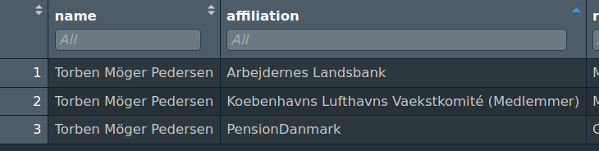
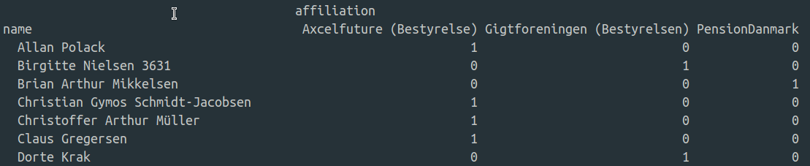
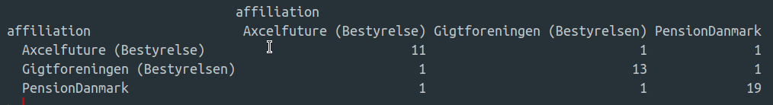
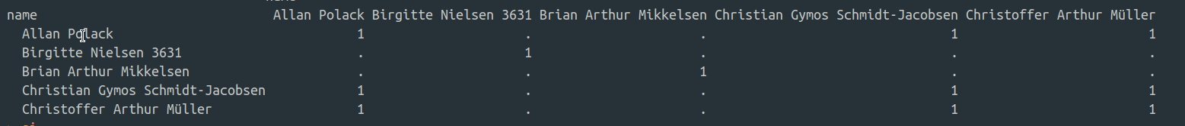
#forberedelse af data til netværk objekter (dataformater)
(two-mode) edgelist #rækker svarer til forbindelser mellem to typer af enheder, f.x. individer og organisationer
incidence (biadjacency) matrix #rækker svarer til en type (f.x. individer) og kolonner svarer til en anden (f.x. organisationer)
xtabs(~name + affiliation, data, sparse = TRUE)
Adjacency matricer #rækker og koloner er af type (f.x. individer eller organisationer)
adj.i ← incidence %*% t(incidence)
adj.a ← t(incidence) %*% incidence

Slide 6
#konstruktion af graf/netværks objekter fra matricer (igraph)
graph_from_biadjacency_matrix #tager en asymmetrisk matrice hvor rækker != kolonner, og returnerer et Two-mode (eller bipartite) projektion af et netværk.
graph_from_adjacency_matrix #tager en symmetrisk matrice hvor rækker == kolonner, og returnerer en one-mode projektion af et netværk.
+ simplify(….. , remove.multiple = TRUE, remove.loops = TRUE, edge.attr.comb = … )
hurtigere alternativ:
gr ← graph_from_data_frame( ) #tager en one eller two-mode edgelist i data.frame format. Dvs. et datasæt med to kolonner, fx. name og affiliation
for two-mode kan man efterfølgende tilføje type attributten
V(gr)$type ← bipartite_mapping(gr)$type #hvorefter vi kan tilføje en type attribute
“ignore”, “sum”, “prod”, “min”, “max”, “random”, “first”, “last”, ”mean”, “median”, “concat”

Slide 7
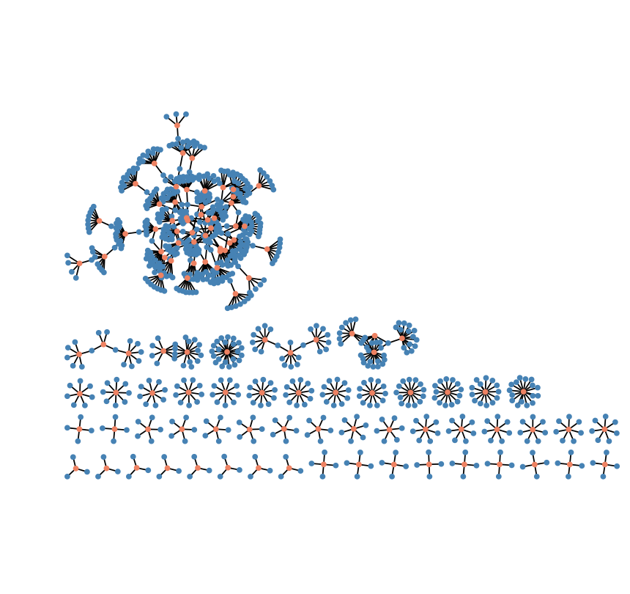
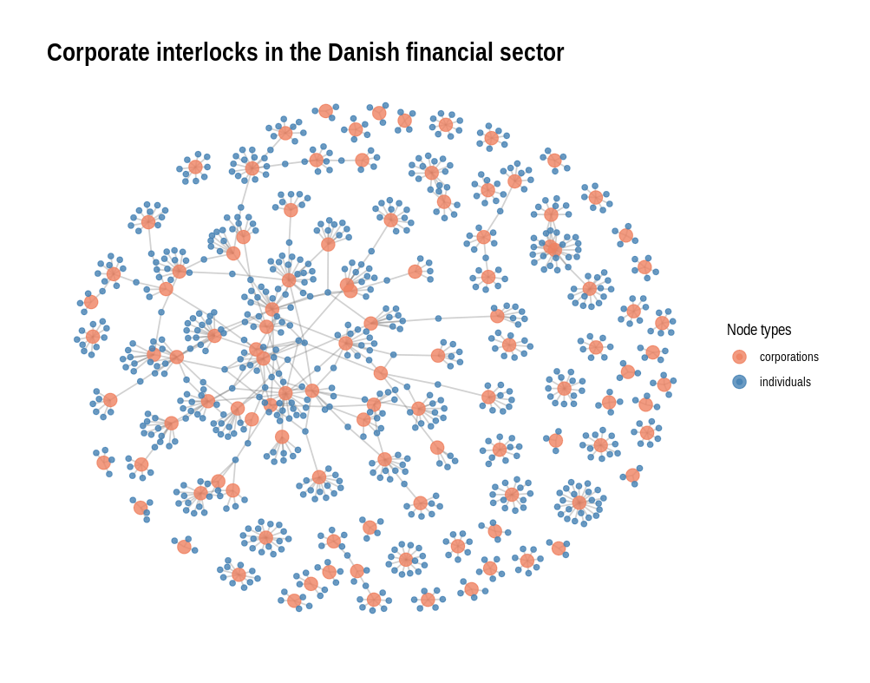
#Netværks komponenter….

Slide 8
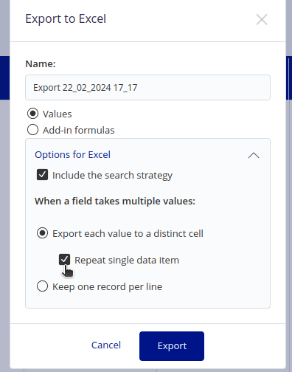
#Orbisdata: Tobacco and Liquor
https://www.cbs.dk/bibliotek/databaser/orbis
Filter: legal form: Plc ; Industry: NACE 11 (-soft drinks) + 12
View results
Add variables [add/remove columns]:
  ”directors and managers” > full name; id; job title; Current or previous; Appointment date, Resignation date
  “other role information” > Type of role; Board, committee or department; Level of responsibility
  ...og meget mere...
Export: “Options for Excel” > repeat single data item

Slide 9
#CVR - Det Centrale Virksomhedsregister
https://datacvr.virk.dk/
Filter:
  Kommune: København
  Virksomhedsstatus: aktive
  Branchekode: 641900 (Banker, sparekasser og andelskasser)
Eksporter: resultat: 32 virksomheder (108 enheder)
Lav bestyrelses netværk ved at slå op på CVRnumrene:
  eksempel: https://datacvr.virk.dk/enhed/virksomhed/61126228

